Slide 1
« I casi della vita »
I.I.S. Luca Pacioli
4°a Amministrativo
Bianchessi Ambra
Bilas Nadiya
Ji Luyi
Rossini Giulia

Slide 2
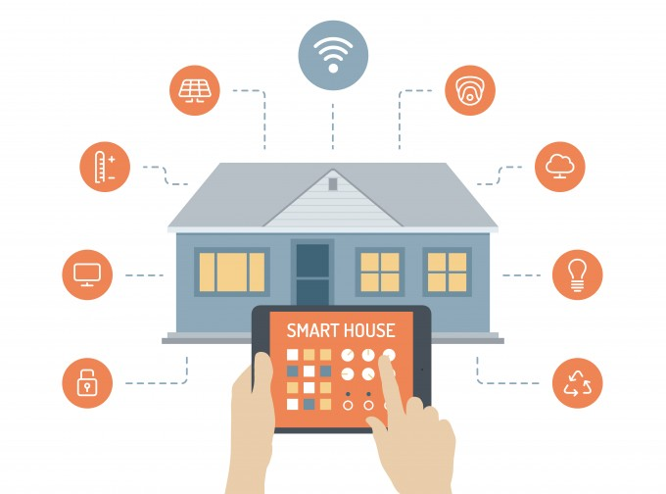
SMARTECH DESIGN Smart Technology Design s.r.l.
Impresa a livello internazionale, specializzata nel settore tecnologico, in particolare nella
progettazione e fabbricazione di
apparecchi per la domotica,
impianti tecnologici di
unità immobiliari
adibiti ad uso
residenziale o
industriale.

Slide 3
SMARTECH DESIGN Smart Technology Design s.r.l.
Rischi | Prevenzione | Assicurazione | Né prevenzione Né assicurazione
Incendio e furto | Estintori e allarmi | Polizza «furto ed incendio»
Concorrenza | Innovare il prodotto e migliorare la sua qualità
Eventi dannosi per sistemi e apparecchi informatici |  | Polizza ad ombrello di tipo «All risks»
Rischio di cambio valute |  | Contratto forward di cambio
Instabilità politica |  | « Sace » servizi assicurativi sull’import export

Slide 4
SMARTECH DESIGN Smart Technology Design s.r.l.
Rischi | Prevenzione | Assicurazione | Né prevenzione Né assicurazione
Liquidità: fabbisogno finanziario superiore alle disponibilità | Emissione di titoli. Emissione di azioni speciali verso venture capital
Saturazione del mercato | Diversificazione dei prodotti offerti e ricerca di prodotti a più alto valore aggiunto. Definizione di nuove attività sinergiche alla principale. Integrazione a monte

Slide 5
« L’assicurazione non deve mancare mai se non vuoi correre dei guai »
Questa esperienza ci ha donato conoscenze essenziali, UNIPOL ti mette le ali !

